Slide 1
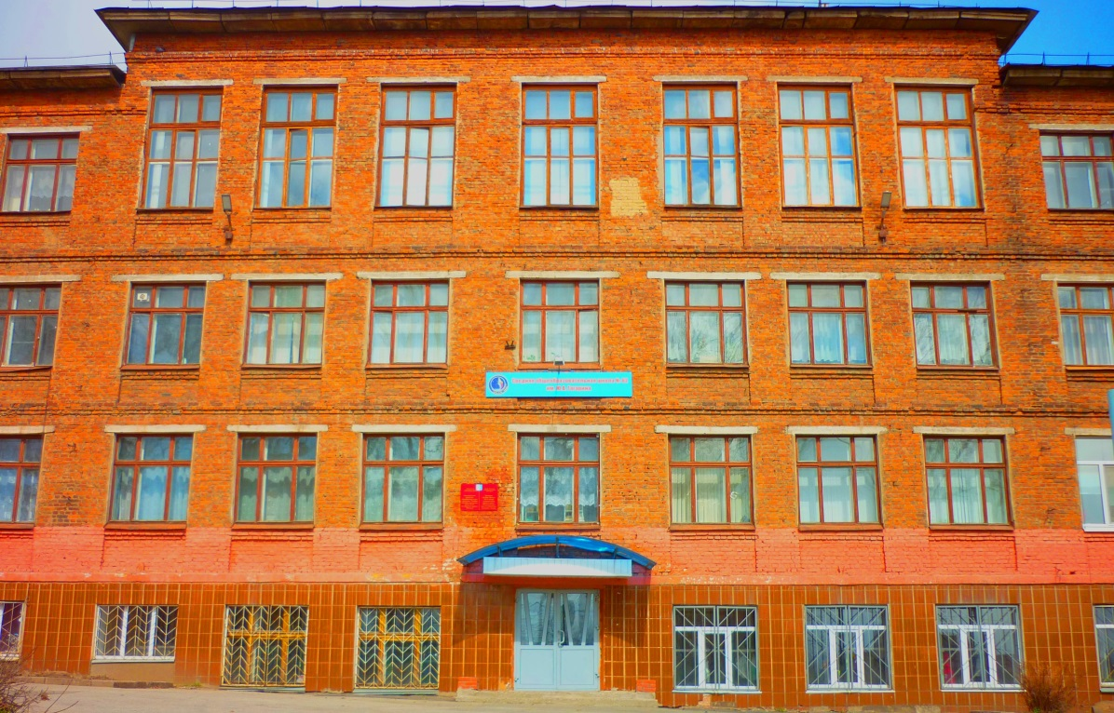
Педсовет «Дополнительное образование как средство реализации внеурочной деятельности. Проблемы. Перспективы»
Автор: Русских О.Н- зам. дир. по ВР
МБОУ «СОШ № 62»,
г. Ижевск, УР

Slide 2
Вопросы:
1.Дополнительное образование и внеурочная деятельность как целостная
картина восприятия мира глазами детей. Русских О.Н.
2. Риски, трудности и проблемы в реализации модели
внеурочной деятельности школьников. Из опыта работы по внеурочной
деятельности начальной школы Айдуллина С.Н.
3. Из опыта работы школы по дополнительному образованию и внеурочной
деятельности .
- разработка авторской программы по истории вещей;
Пономарева Л.Н.
- образ жизни « хоккей» Ермолина С.А.
- ДО «Юность»- одна из форм внеурочной деятельности учащихся
Брылякова Т.В.
4. Сотрудничество МБОУ «СОШ № 62» с учреждениями дополнительного
образования микрорайона (ДДТ Октябрьского района, клуб «Ижсталь»,
библиотека ИЭМЗ, ДДЮТ ) приглашенные
гости
5. Решение

Slide 3
Существовала некогда пословица,
Что дети не живут, а жить готовятся.
Но вряд ли в жизни пригодится тот,
Кто, жить готовясь, не живёт.
С.Я. Маршак.
«Детство – важный период человеческой жизни, не подготовка к будущей жизни, а настоящая, яркая, самобытная, неповторимая жизнь. От того, как прошло детство, кто вёл ребёнка за руку в детские годы, что вошло в его разум и сердце из окружающего мира, в решающей степени зависит, каким человеком станет сегодняшний малыш».
(В.А. Сухомлинский)

Slide 4
Дополнительное образование детей
В Концепции модернизации российской системы образования определены важность и значение системы дополнительного, образования детей способствующей развитию склонностей, способностей и интересов социального и профессионального самоопределения детей и молодежи.

Slide 5
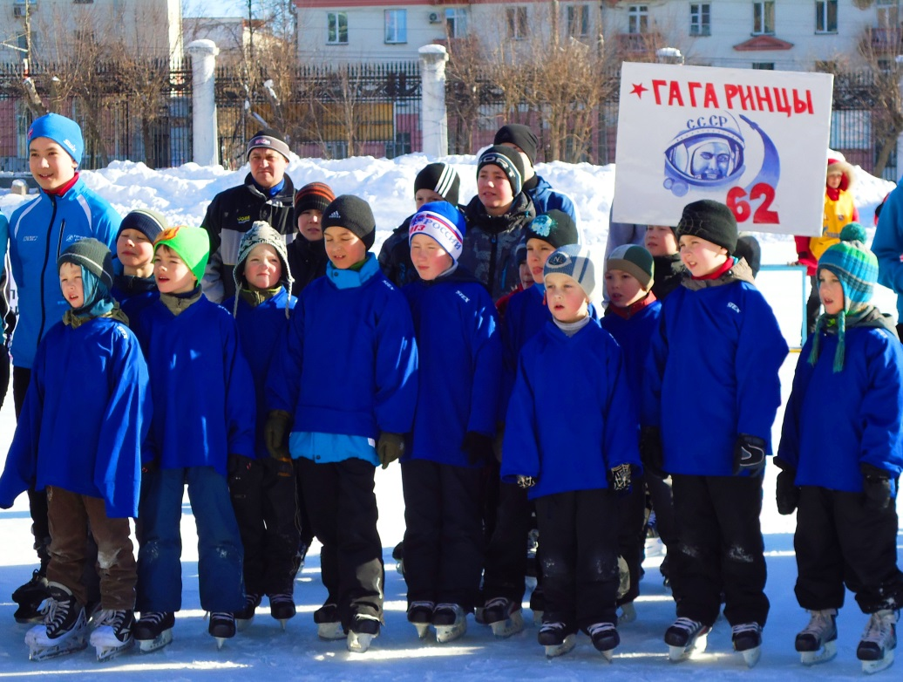
Дополнительное образование детей – целенаправленный процесс воспитания, развития личности и обучения посредством реализации дополнительных образовательных программ, оказания дополнительных образовательных услуг и информационно-образовательной деятельности за пределами основных образовательных программ в интересах человека государства.

Slide 6
Дополнительное образование детей нельзя рассматривать как придаток к основному образованию, выполняющий функцию расширения возможностей образовательных стандартов. Основное его предназначение удовлетворять постоянно изменяющиеся индивидуальные социокультурные и образовательные потребности детей.

Slide 7
В условиях школы ДО
дает реальную возможность:
Выбора ребенку индивидуального пути;
Включение в занятия по интересам;
Развивать свою творческую и познавательную активность;
Реализовывать свои личностные качества;
Демонстрировать способности, которые остаются невостребованными основным образованием;

Slide 8
Задачи дополнительного образования:
1-ая ступень (начальная школа) Расширение познавательных возможностей детей, диагностика уровня их общих и специальных способностей, создание условий для последующего выбора дополнительного образования.
2-ая ступень (средняя школа) Формирование теоретических знаний и практических навыков, раскрытие творческих способностей личности в избранной области деятельности.
3-я ступень (старшая школа) Достижение повышенного уровня знаний, умений, навыков в избранной области, создание условий для самореализации, самоопределения личности, её профориентации.

Slide 9
Воспитательная доминанта
Важная роль дополнительного образования детей – его воспитательная доминанта, поскольку именно в сфере свободного выбора видов деятельности можно рассчитывать на «незаметное»,
а значит и более эффективное воспитание.
В процессе совместной творческой деятельности взрослого и ребенка происходит развитие нравственных качеств личности.

Slide 10
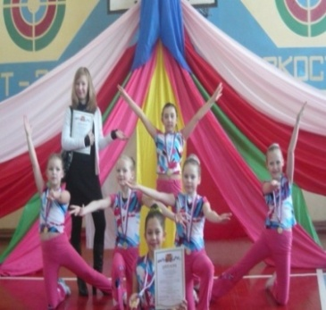
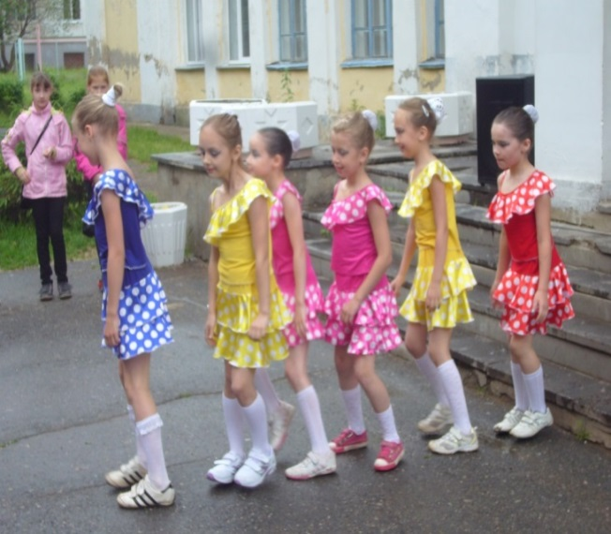
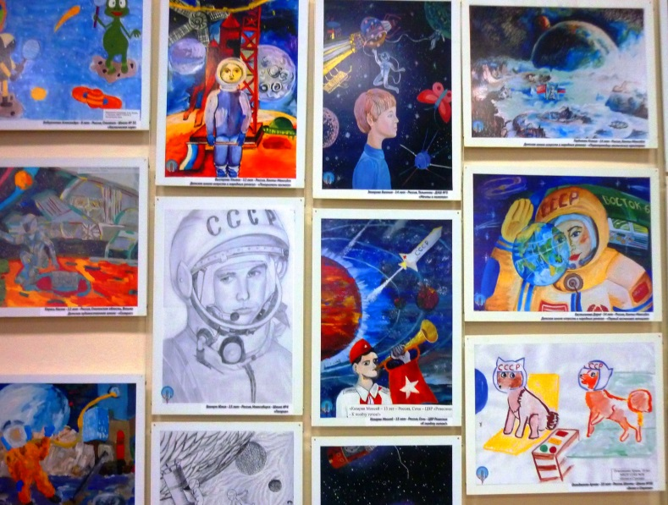
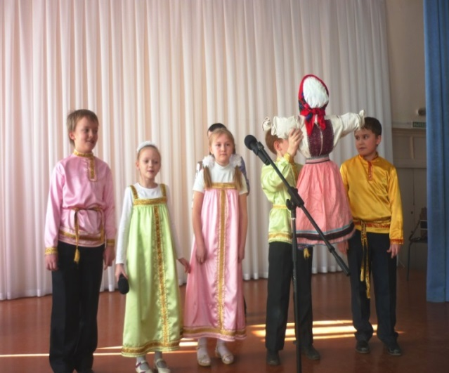
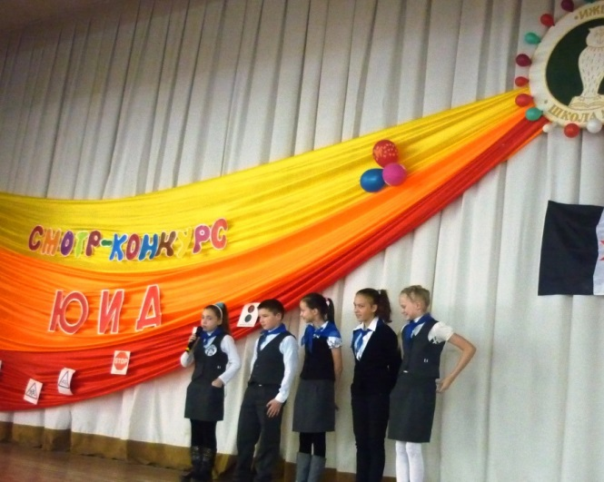
Важность
Будучи слабо успевающим по основным школьным дисциплинам, в художественной студии или в спортивной секции он может оказаться в числе лидеров.

Slide 11
Особенности развития дополнительного образования детей в школе
-создание широкого общекультурного и эмоционально-окрашенного фона для позитивного восприятия ценностей основного образования и более успешного освоения его содержания:
- осуществление «ненавязчивого» воспитания – благодаря включению детей в личностно значимые творческие виды деятельности, в процессе которых происходит «незаметное» формирование нравственных, духовных, культурных ориентиров подрастающего поколения;
-ориентация школьников, проявляющих особый интерес к тем или иным видам деятельности, на реализацию своих способностей в учреждениях дополнительного образования детей;

Slide 12
«Внеурочная деятельность –
интегративное понятие, которое определяет комплекс различных занятий учащихся, осуществляемых
в свободное от учёбы время». Опираясь на опыт работы «внеурочная деятельность»– понятие, объединяющее все виды деятельности школьников (кроме учебной), в которых возможно и целесообразно решение задач воспитания и социализации.

Slide 13
Формы внеурочной деятельности:
экскурсии
кружки
секции
круглые столы
конференции
диспуты
научные сообщества,
олимпиады
соревнования
поисковые и научные исследования

Slide 14
Занятия по направлениям внеурочной деятельности учащихся, позволяют в полной мере реализовать требования федеральных государственных образовательных стандартов общего образования.

Slide 15
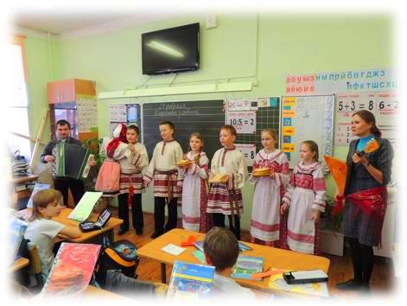
Ожидаемые результаты от реализации
внеурочной деятельности:
1.развитие личности обучающегося:
2.сформированность навыков
организации досуга .
3.сформированность
социальной культуры
обучающихся
4.взаимодействие
образовательного
учреждения
с родительской
общественностью

Slide 16
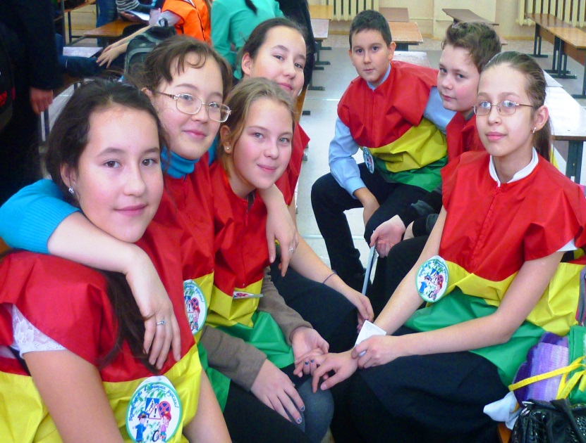
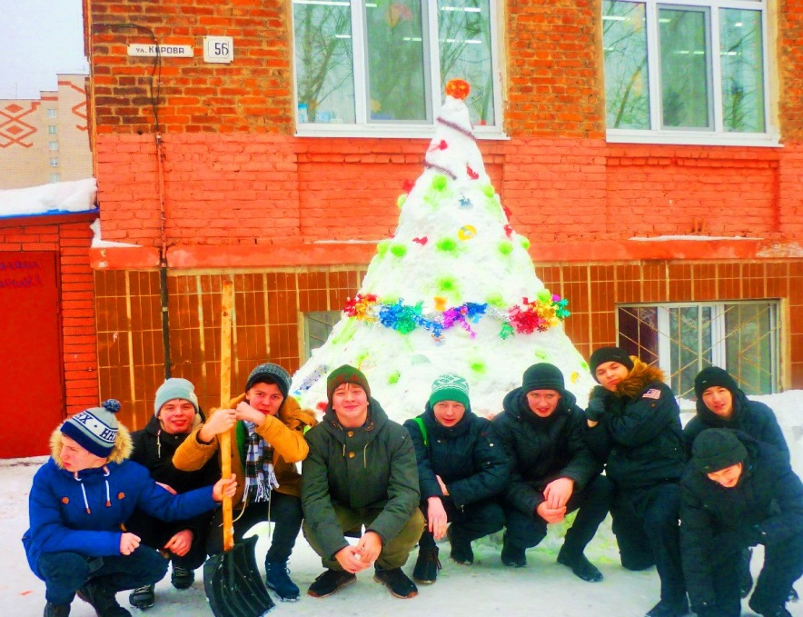
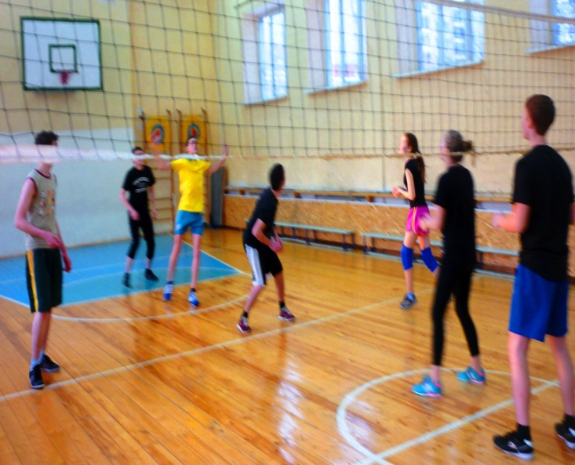
Школьные кружки и секции
ИЗО (2), история вещей, кружок «кройки и шитья»,
ДО «Юность», волейбол, вокал, ЮИД (2013-2014 уч. г)
Оплата через ДДТ, волейбол бесплатно

Slide 17
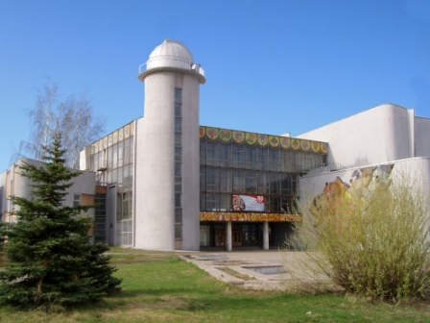
Сотрудничество
ДДТ Октябрьского района
Детский клуб «Заря»
ДДЮТ
школа
62
Детский клуб «Гвоздика»
Библиотека ИЭМЗ
Детский клуб «Ижсталь»

Slide 18
Решение:
Продолжить внедрение ФГОС 2 поколения в 5-х классов
с 1 сентября 2015 года администрация
педагоги
2. Классным руководителям ознакомить родителей учащихся
с информацией по внедрению ФГОС с 5-го класса, провести
диагностику интересов детей классные
руководители
3.Классным руководителям тесно сотрудничать с учреждениями дополнительного образования микрорайона
классные
руководители

Slide 19
Источники:
Асмолов А.Г. Системно-деятельностный подход к разработке стандартов нового поколения / А.Г. Асмолов // Педагогика. — 2009. — № 4. — С. 18 — 22.
2.Григорьев Д.В. Внеурочная деятельность школьников. Методический конструктор: пособие для учителя / Д.В. Григорьев, П.В. Степанов. — М.: Просвещение, 2011. — 233 c.
3.Григорьев Д.В. Программы внеурочной деятельности. Игра. Досуговое общение: пособие для учителей общеобразоват. учреждений / Д.В. Григорьев, Б.В. Куприянов, П.В. Степанов. - М.: Просвещение, 2011. — 96 c.
4.Как проектировать универсальные учебные действия в начальной школе. От действия к мысли: пособие для учителя/ [А.Г. Асмолов, Г.В. Бурменская, И.А. Володарская и др.]; под ред. А.Г. Асмолова. – 3-е изд. – М.: Просвещение, 2011.-152 с.

